Slide 1


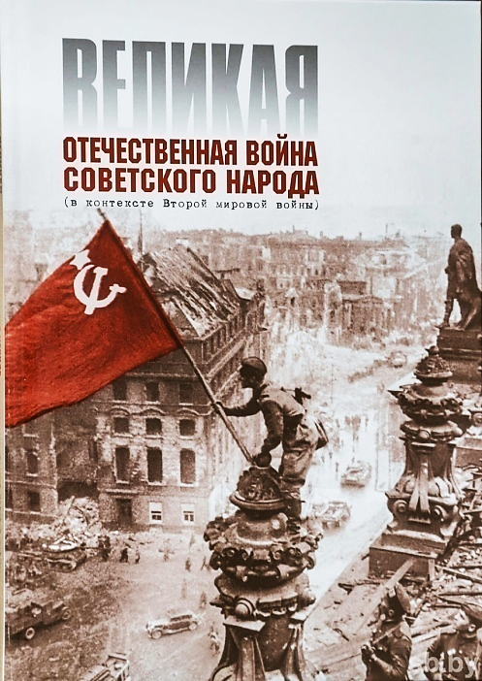
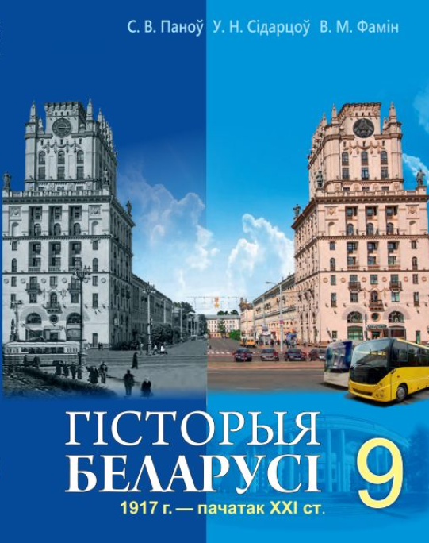
II ступень – базовое образование
Политика геноцида
белорусского народа в годы Великой Отечественной войны
(На основе информационно-аналитических материалов и документов, представленных Генеральной прокуратурой Республики Беларусь)

Slide 2
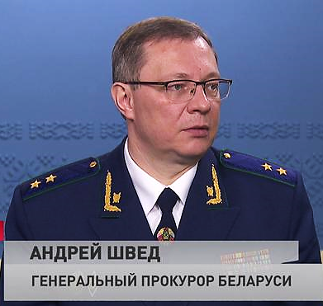
Расследование уголовного дела
о геноциде белорусского народа в годы Великой Отечественной войны
В целях социальной и исторической справедливости, устранения «белых пятен» истории, укрепления конституционного строя и национальной безопасности генеральным прокурором возбуждено уголовное дело по факту геноцида населения Беларуси.
В основу принятого решения положены сведения о гибели миллионов белорусов и иных лиц вследствие зверств немецких оккупационных властей и их пособников.
2

Slide 3

Закон Республики Беларусь № 146-З от 05.01.2022 г.
«О геноциде белорусского народа»
Указ Президента Республики Беларусь № 117
от 23.03.2022 г.
Ст. 127. Геноцид: действия, совершаемые с целью планомерного уничтожения полностью или частично какой-либо расовой, национальной, этнической, религиозной группы или группы, определенной на основе любого другого произвольного критерия, путем убийства членов такой группы или причинения им тяжких телесных повреждений, либо умышленного создания жизненных условий, рассчитанных на полное или частичное физическое уничтожение такой группы, либо насильственной передачи детей из одной этнической группы в другую, либо принятия мер по воспрепятствованию деторождения в среде такой группы…
июнь
День всенародной памяти жертв Великой Отечественной войны и геноцида белорусского народа
22
3

Slide 4
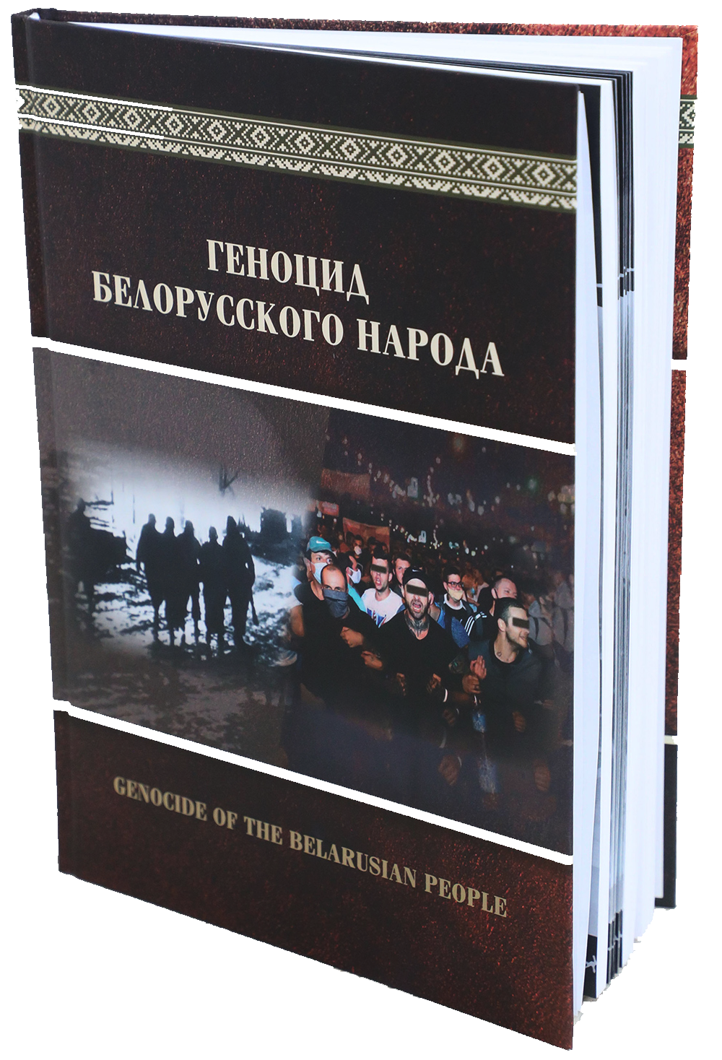
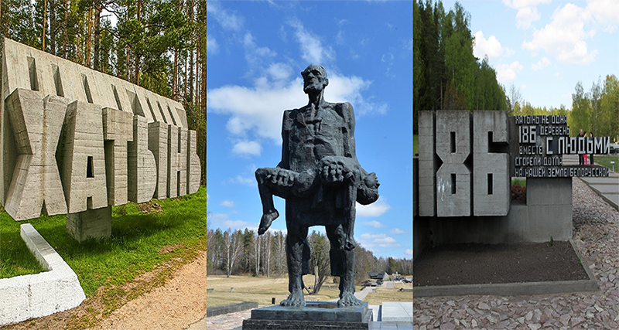
Мемориальный комплекс «Хатынь» – место национальной памяти белорусского народа о трагических событиях Великой Отечественной войны
4

Slide 5
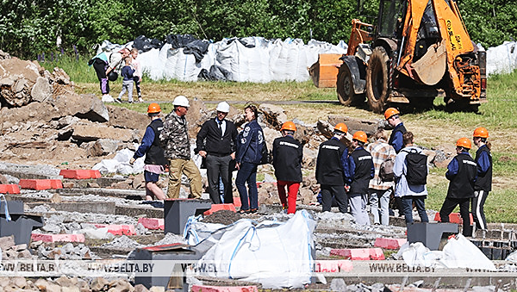
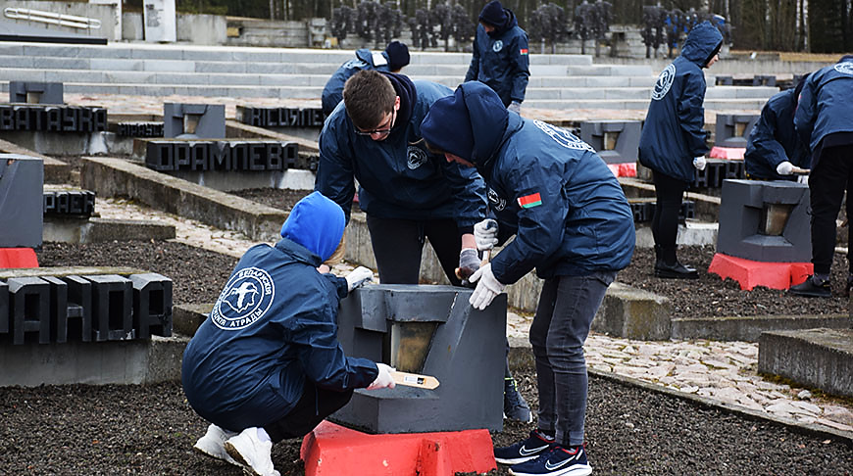
В 2022 году реконструкция мемориального комплекса «Хатынь» получила статус Всебелорусской молодежной стройки
Объектам капитального ремонта и реконструкции мемориального комплекса «Хатынь» присвоен статус Всебелорусской молодежной стройки.
Соответствующий указ № 176 подписал Президент Беларуси Александр Лукашенко.
5

Slide 6
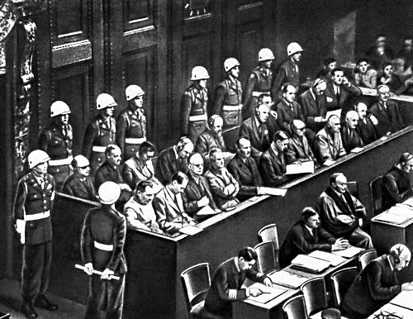
Судебные процессы над военными преступниками
81 год назад нацистская Германия напала на Советский Союз. Беларусь первой приняла удар врага.
В той страшной войне на уничтожение, по некоторым оценкам, погибло почти 3 млн белорусов - фактически каждый третий житель нашей страны. В пропорции к численности довоенного населения других государств и наций - это наивысший ужасающий показатель.
Нюрнбергский процесс над военными преступниками. 20 ноября 1945 г.
Беларусь и историческая ответственность Германии. Посольство Республики Беларусь в ФРГ, июнь 2022 г.
6

Slide 7
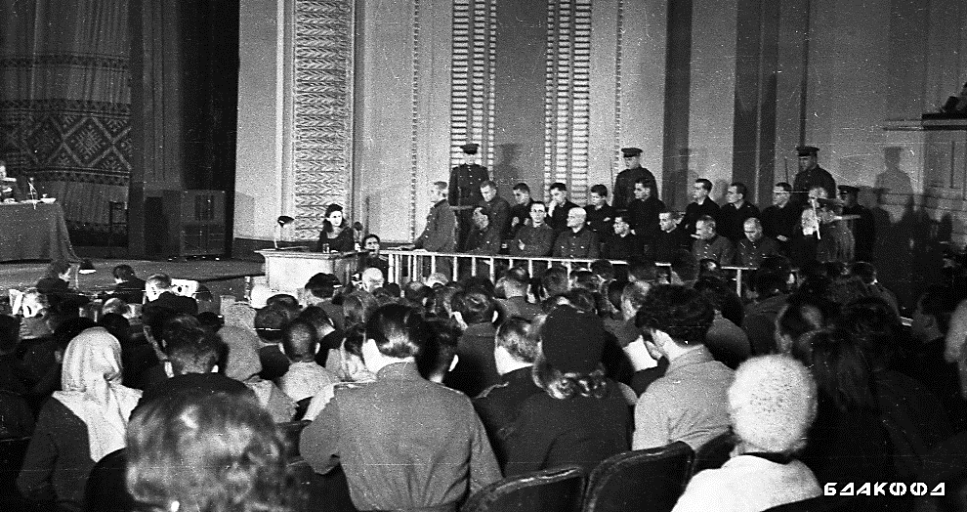
Судебные процессы над военными преступниками
Беларусь в годы Второй мировой войны пережила фактически два геноцида: холокост белорусских евреев и геноцид белорусов как восточных славян.
Немецкие военные преступники, обвиняемые Военным трибуналом Минского военного округа по делу
о злодеяниях, совершенных на территории БССР в годы Великой Отечественной войны, на судебном процессе
в Минском окружном Доме офицеров. 15 января 1946 г.
7

Slide 8
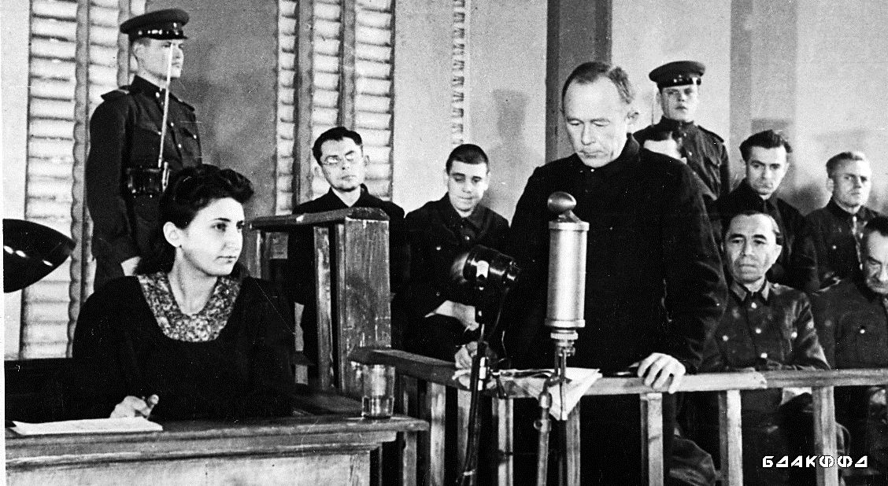
Судебные процессы над военными преступниками
Лагерь № 131 (г. Слоним, а после
г. Бобруйск) не вмещал около
60 тысяч военнопленных. До ноября 1941 года 20 тысяч человек находились под открытым небом.
Узников кормили от случая к случаю. В их меню входило 100-150 граммов хлеба с опилками и литр баланды. Голод, холод и непосильные каторжные работы приводили к массовой гибели людей.
По признанию замначальника лагеря, за год в результате бесчеловечного обращения умерло 25 тысяч человек.
Обвиняемый - бывший заместитель начальника лагеря военнопленных № 131 Лангут Карл Макс во время допроса на судебном заседании Военного трибунала Минского военного округа в Минском окружном Доме офицеров. 15-29 января 1946 г.
8

Slide 9
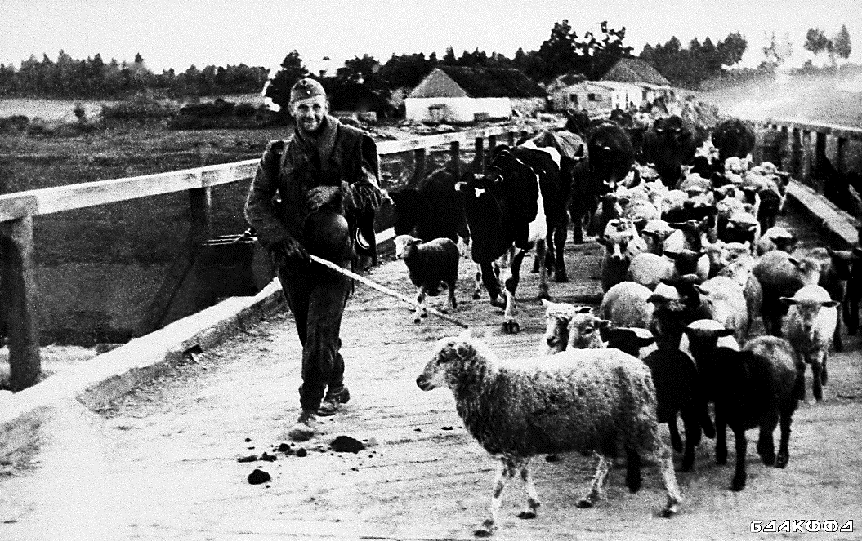
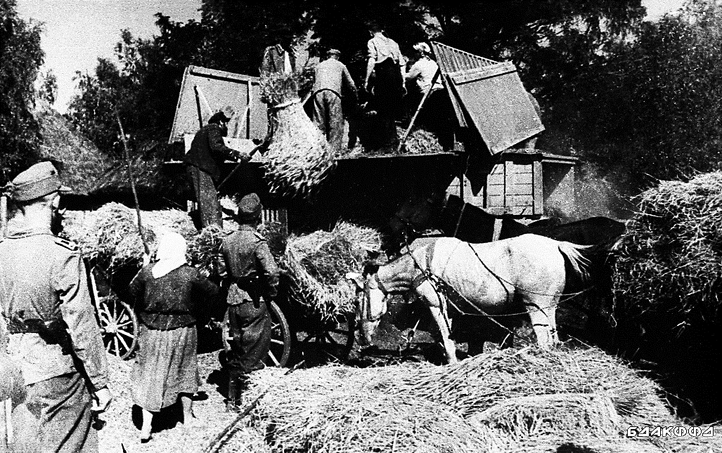
Экономические, политические и социальные проявления оккупационного режима
Немецкие оккупанты угоняют скот у сельчан. 1943 г.
Крестьяне молотят зерно под контролем немецких солдат. 1943 г.
9

Slide 10
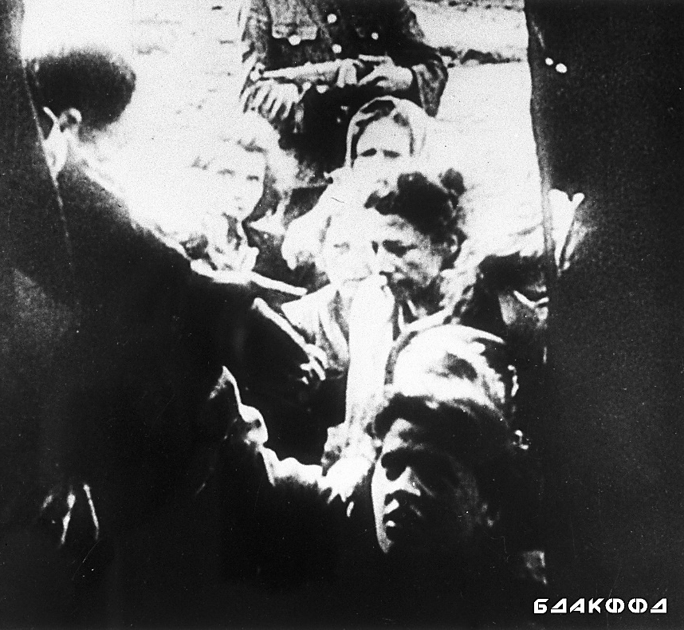
Экономические, политические и социальные проявления оккупационного режима
Во время войны общее число принудительных трудовых лагерей в Третьем рейхе составляло 20 000.
Согласно официальной статистике к середине 1944 г. в Германии насчитывалось
5,7 миллиона иностранных рабочих. Из них две трети были из Польши и Советского Союза.
Жителей г. Минска грузят в железнодорожные вагоны для отправки на работу в Германию. 1941–1944 гг.
10

Slide 11
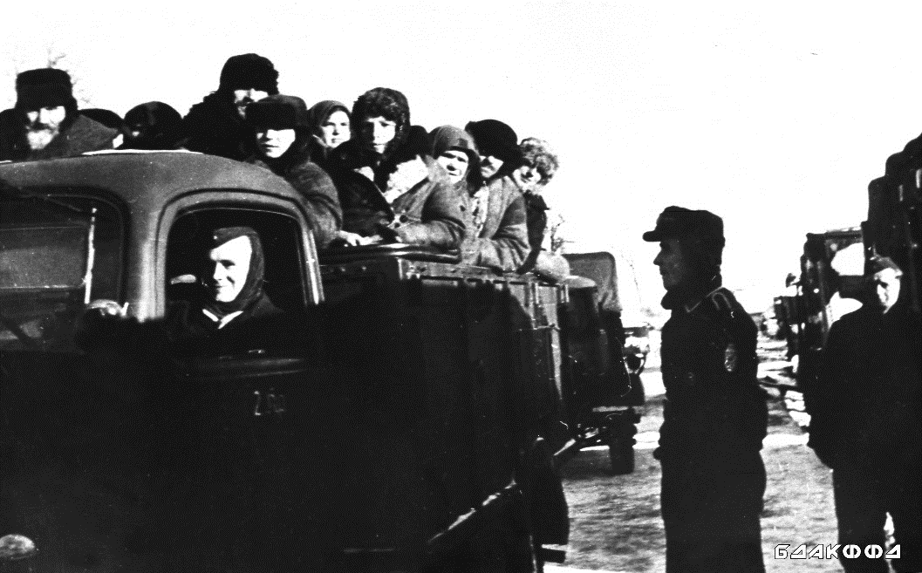
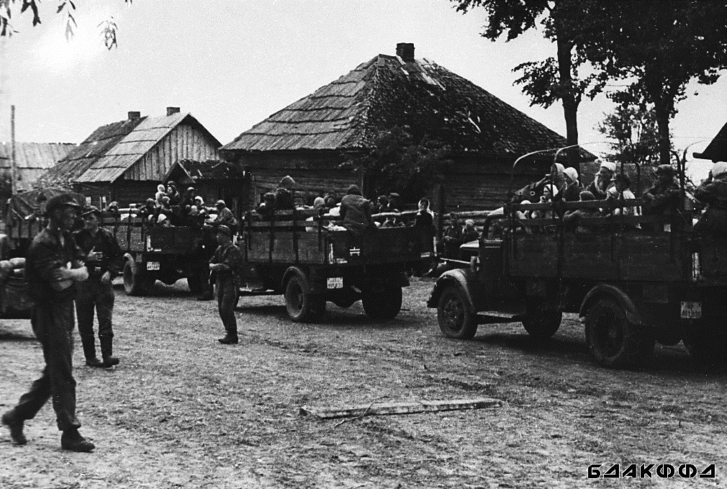
Экономические, политические и социальные проявления оккупационного режима
Оккупационные власти отправляют на работу в Германию гражданское население. 1943–1944 гг.
Солдаты войск СС сопровождают машины с жителями г. Могилева перед отправкой в Германию. 1943 г.
11

Slide 12
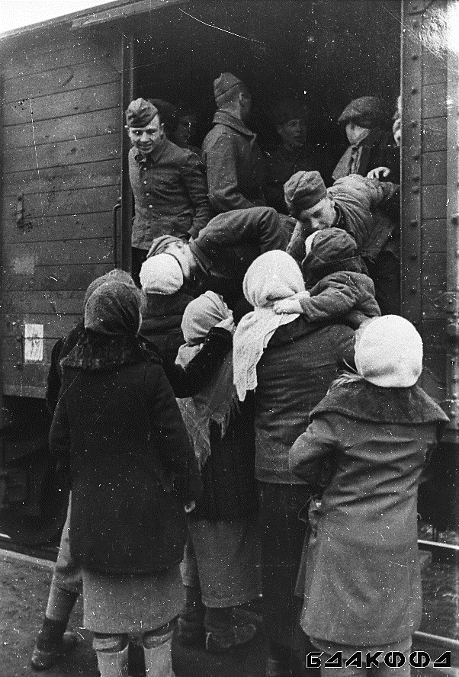
Экономические, политические и социальные проявления оккупационного режима
За время оккупации на принудительные работы в Германию и захваченные ею страны из Беларуси вывезли почти 385 тысяч человек, в том числе более
24 тысяч детей.
В основном забирали трудоспособное население, преимущественно молодежь.
По неуточненным данным, после разгрома нацистской Германии в Беларусь вернулось только 160 тысяч человек.
Молодежь прощается
с родными перед отправкой в Германию на железнодорожной станции в Бобруйске. Апрель 1944 г.
12

Slide 13
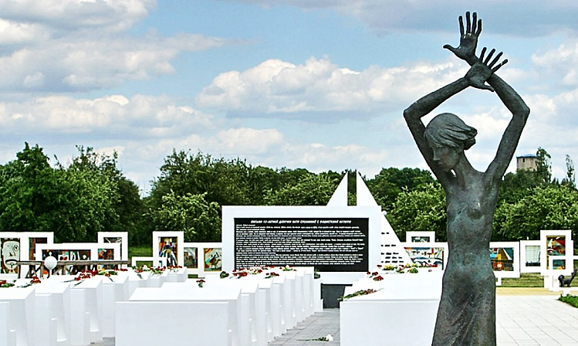
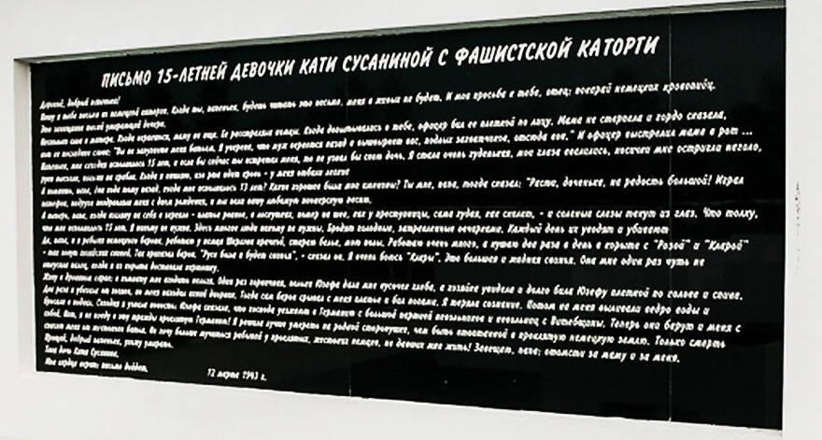
Мемориальный комплекс «Детям – жертвам войны»
Сегодня установлены имена и фамилии только 15 из 1990 вывезенных детей.
Первый на Европейском континенте мемориальный комплекс, посвященный детям - жертвам войны.
13

Slide 14
Геноцид белорусского народа
в годы Великой Отечественной войны:
судьбы подростков
Из открытого письма жительницы белорусского поселка Шумилино Зинаиды Лишаковой гражданину ФРГ - сыну Йозефа Менгеле (1985 г.)
Вы родились в 1944 г. За год до этого я … попала в концлагерь Освенцим … в барак N 25.
Нас положили на нары, облитые какой-то пахучей жидкостью. К утру на коже у нас открылись раны, мышечная ткань начала распадаться, боль была невыносимая. Потом тех, кто мог еще передвигаться, заставили перейти в правую часть барака, где стояла ванна с раствором молочного цвета. Ваш отец появился как привидение: в скафандре, глаза спрятаны за очками. Нас бросили в эту ванну и... многие начали умолять, чтобы их отправили в печь, другие от боли потеряли рассудок. После шестой "ванны" у меня затянулись раны. Я стала одной из любимых пациенток вашего отца, он очень гордился своим результатом и чаще других демонстрировал мое тело перед комиссиями. Кожа у меня стала безобразной, мертвой, серого цвета...
…Мне удалось выжить. Я вернулась домой и недосчиталась 28 человек из моей большой родни, которых унесла война. Мама, увидев мое тело, упала, как подкошенная. Ее парализовало, она
21 год пролежала без движения, каждый день проклиная вашего отца.
А я вот живу. У меня нет семьи, нет детей, и кожа моя осталась той же, какой ее сделал ваш отец - палач Освенцима Йозеф Менгеле.
14

Slide 15
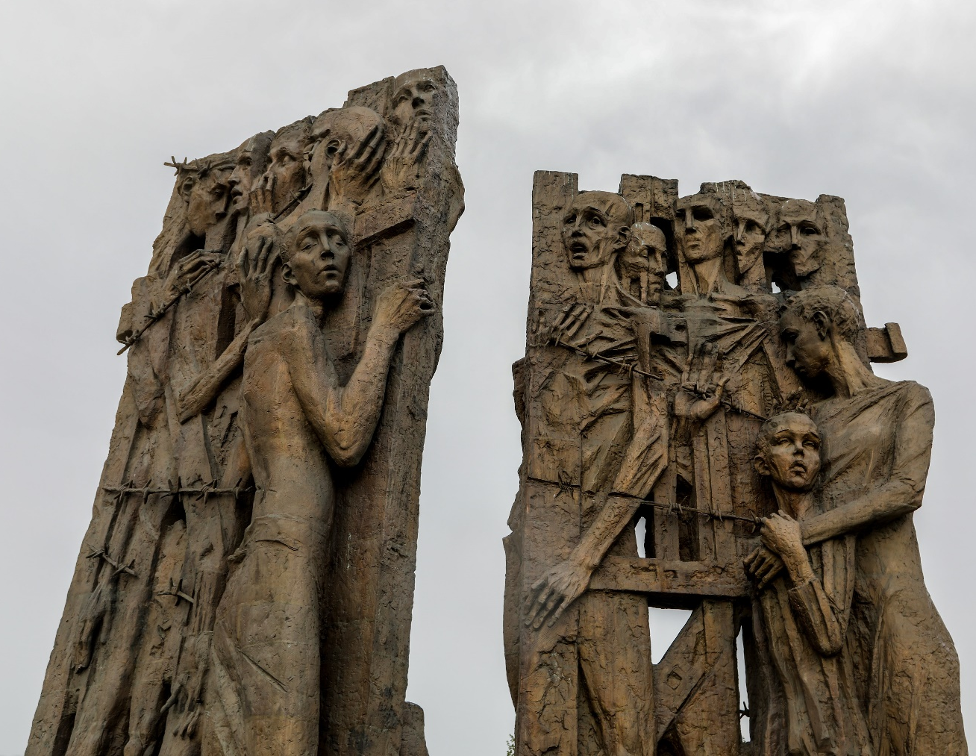
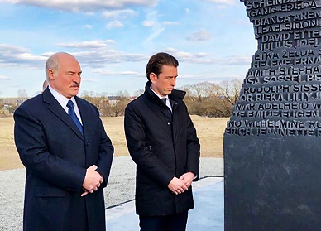
Мемориальный комплекс «Тростенец» – напоминание всему миру о трагических событиях Великой Отечественной войны
«Ворота памяти».
Мемориальный комплекс «Тростенец»
В церемонии открытия второй очереди мемориала в Тростенце приняли участие Президент Беларуси А.Г. Лукашенко и Федеральный президент ФРГ Ф.-В. Штайнмайер (июнь 2018 г.)
15

